Slide 1

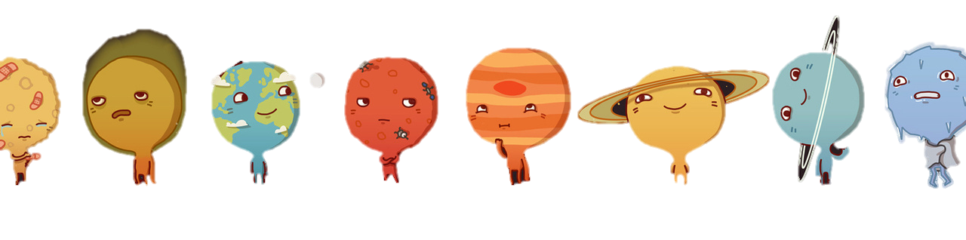
Меркурій

Slide 2
Загальні відомості
Діаметр | 4878 км.
Маса | 3,28*1023 кг.
Щільність. | 5500 кг\м3
Період обертання | 58,7 доби.
Середня відстань від Сонця | 0,39 а.е.
Період звертання | 88доби.
Ексценрисітет орбіти | 0,21.
Нахил орбіти | 7 градусів.

Slide 3
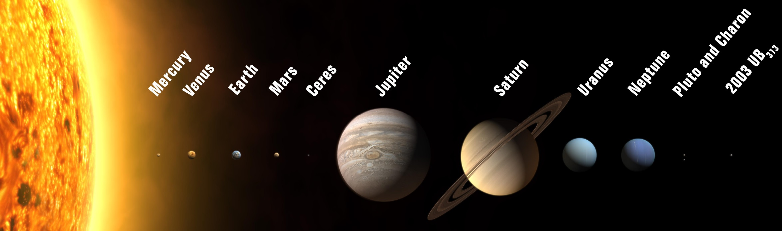
Меркурій – найближча до Сонця планета і найменша з „великих” планет; її діаметр становить близько 0,4 діаметра Землі, маса приблизно в 20 раз менша від земної маси, густина приблизно 5 г/см3. Зоряна доба, тобто період обертання навколо осі відносно зір, становить 58,65 нашої доби. Середня відстань Меркурія від Сонця становить 57,9 млн. км, а зоряне обертання навколо Сонця робить за 88 днів.

Slide 4
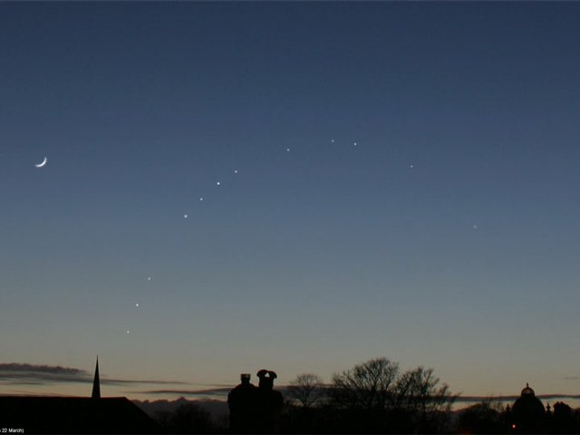
Через те що найбільша елонгація від Сонця ніколи не перевищує 280, планета майже завжди залишається схованою й променях ранкової або вечірньої заграви і бачити її в наших широтах вдається рідко. Тому про її природу знають дуже мало. Неозброєному оку Меркурій здається зорею першої величини, інколи навіть яскравішою; в максимумі блиску він майже дорівнює найяскравішій зорі небу – Сиріусу.
В телескоп Меркурій виявляє фази подібно до Місяця. Фази ці залежать від його положення відносно Сонця. Поблизу верхнього сполучення, далеко за Сонцем, він має вигляд майже повного маленького кружальця. Біля найбільшої елонгації він схожий на Місяць ц першій або останній чверті, а поблизу нижнього сполучення (між Сонцем і Землею) набуває форми порівняно великого, але вузького серпа.

Slide 5
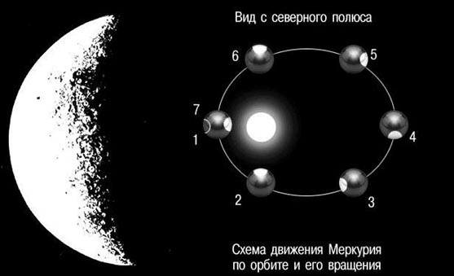
Спостерігати Меркурій дуже важко. Поляризація дослідження дають можливість вважати, що за своєю природою, як і за розміром Меркурій схожий на Місяць. Очевидно, він не має атмосфери. Час обертання Меркурія навколо осі точно ще не визначено, але наймовірніше, що він дорівнює часові обертання навколо Сонця, тобто 88 дням. Це значить, що планета звернена до Сонця однією стороною, як Місяць до Землі. Тому одна півкуля Меркурія дуже нагріта сонячними променями (до температури 4000 С, як показують безпосередні виміри), на ній вічний день, а на другій – вічна ніч і холод.

Slide 6
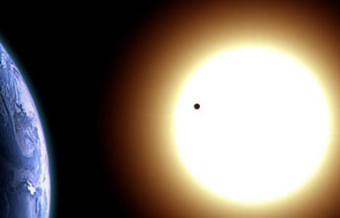
Через те, що ця планета рухається по орбітах, розташованих усередині земної орбіти, вона іноді проходить між Сонцем і Землею. В цей час планету можна помітити на сонячному диску у вигляді маленького чорного кружальця. Проходження Меркурія трапляються в середньому 13 раз за століття; вони бувають тільки в травні і листопаді; останнє проходження спостерігалося 14 листопада 1953 року.

Slide 7
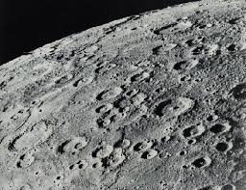
У Меркурія супутників не знайдено. Поверхня Меркурія настільки вкрита кратерами, що на фотографіях її важко відрізнити від поверхні Місяця. Подібні вони також за відбивною здатністю і теплопровідністю поверхневого шару. Помітною відмінністю є мала кількість западин, подібних до місячних „ морів”. Найбільша з них – море спеки – має діаметр близько 1300 км.

Slide 8
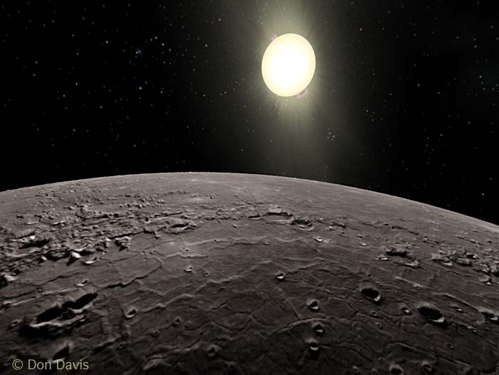
У деяких районах Меркурія можна спостерігати вражаюче явище: через деякий час після сходу, піддівшись на невелику ворситу над обрієм, Сонце, наче „забувши” щось важливе під обрієм, поспішає назад, заходить там, де зійшло і знову сходить. Така є картина відбувається і на заході: Сонце заходить потім знову сходить на небосхил, піднімається на невелику висоту і знову заходить. Через відсутність атмосфери і близькість до Сонця фізичні умови на поверхні Меркурія дуже суворі. В полудень на екваторі максимальна температура досягає 700 к, вночі знижується до 100 К і нижче.

Slide 9
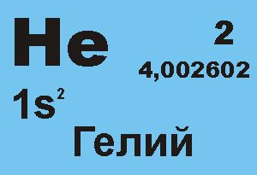
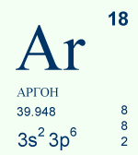
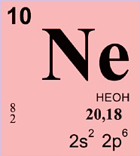
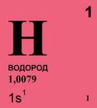
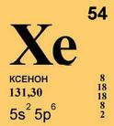
З’ясовано, що Меркурій має дуже розріджену газову оболонку, яка в основному складається з гелію, а також водню (він представлений у набагато меншій кількості), є незначна кількість аргону, неону, ксенону. Концентрація частинок така, як у земній атмосфері на висоті 700 км. Ця газова оболонка не є власною атмосферою планети: силою свого тяжіння. Меркурій захоплює частинки сонячного вітру, які в середньому через 200 діб покидають планету, а на їхнє місце надходять нові.

Slide 10
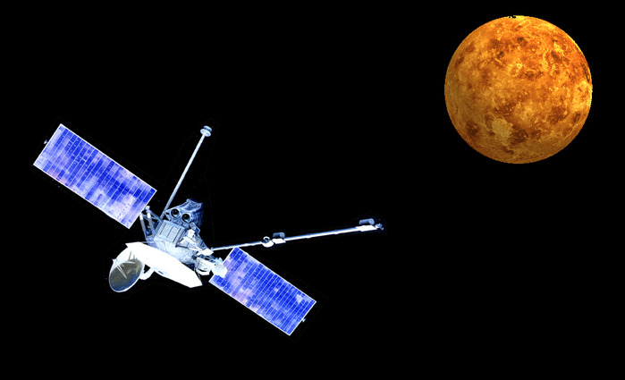
Через значну близькість до Сонця спостерігати подробиці на поверхні Меркурія з Землі було неможливо. І лише у 1974-1975 рр. АМС „Маринер-10”(США) передала на Землю близько 10000 знімків Меркурія. На них добре видно, що поверхня Меркурія суцільно покрита кратерами, чим він дуже схожий на Місяць. От тільки кратери розташовані густіше і вони плоскіші, ніж на Місяці: мають меншу глибину і меншу висоту кільцевих валів, що їх оточують.

Slide 11
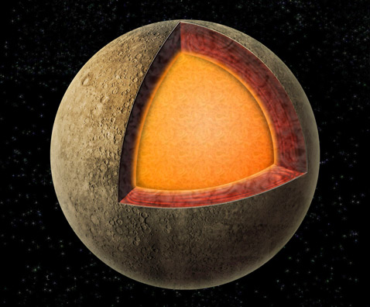
Несподівано було виявлено магнітне поле Меркурій, напруженість якого становить близько 1% напруженості магнітного поля біля поверхні Землі. Наявність магнітного поля дозволяє припустимі, що Меркурій має досить велике металеве ядро, розміри якого можуть досягати 2/3 діаметра планети. Вважається, що в ядрі зосереджено до 80% усієї маси Меркурія, і цим визначається його найбільша середня густина серед усіх планет Сонячної системи.

Slide 12
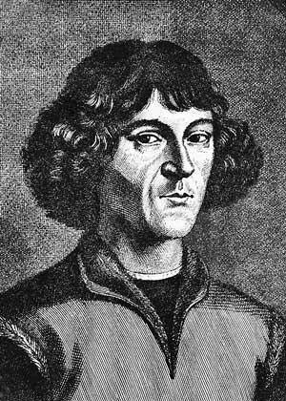
Існує легенда, начебто Микола Коперник за усе своє життя жодного разу не бачив Меркурій, що постійно ховається в променях сонця. Дійсно, безсмертній праці Коперника «Про обертання небесних сфер» не приводиться не одного спостереження цієї планети, виконаного їм самим. У своїх розрахунках руху Меркурія Коперник використовує спостереження Птолемея, його сучасника Теона. Однак, говорячи про труднощів вивчення Меркурія на широті Кракова, Коперник зауважує: “…усе-таки можна изловить і його, якщо тільки прийнятися за це з трохи більшою хитрістю.” Звідси можна зробити висновок, що Коперник усе-таки ”излавливал ” Меркурій, але зволів використовувати більш точні дані.

Slide 13
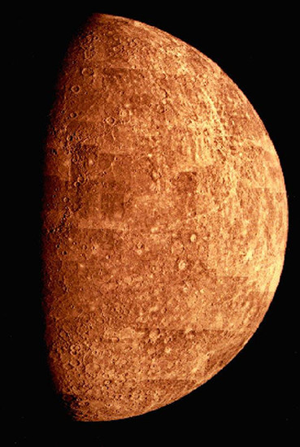
Меркурій був відомий з давніх часів. Греки дали цій планеті два імена: Аполлоном вони називали її як ранкову зірку і Гермесом - вечірню. Грецькі астрономи знали, однак, що ці два імена носить одне небесне тіло. Меркурій багато в чому схожий на Місяць: на його поверхні багато кратерів і вона дуже стара; планета не має тектонічної плити. З іншого боку, Меркурій набагато більш щільний, чим Місяць (5.43 гм/див3 проти 3.34). Меркурій - друге по щільності велике тіло Сонячної системи після Землі. Фактично таку щільність Землі забезпечує гравітаційний стиск, і якби не воно, те Меркурій була би більш щільним, чим Земля. Це вказує на те, що щільне залізне ядро Меркурія більше, ніж у Землі, і, можливо, складає велику частину планети. Тому в Меркурія відносно тонка кремнієва мантія і кора. Отже, усередині Меркурій по більшій частині складається з залізного ядра, радіус якого складає від 1800 до 1900 км. Товщина кремнієвої зовнішньої оболонки (аналогічно мантії Землі і корі) складає усього від 500 до 600 км. Принаймні частина ядра, можливо, розплавлена.

Slide 14
На поверхні Меркурія зустрічаються величезні прірви, деякі до сотень кілометрів довжиною і до трьох кілометрів глибиною. Оцінено, що площа поверхні Меркурія скоротилася приблизно на 0.1%, що складає зменшення радіуса планети приблизно на 1 км.
На Меркурії є також і області з відносно гладкими поверхнями. Деякі можуть бути результатом древньої вулканічної дії, а інші - результатом відкладень речовини, викинутого при утворенні кратерів у результаті зіткнень. Одна з найбільших особливостей на поверхні Меркурія - басейн Caloris; його діаметр - приблизно 1300 км. Він схожий на великі басейни (місячного моря) на Місяці. Подібно місячним басейнам, його поява, можливо, було викликано дуже великим зіткненням у ранній хронології Сонячної системи.

Slide 15
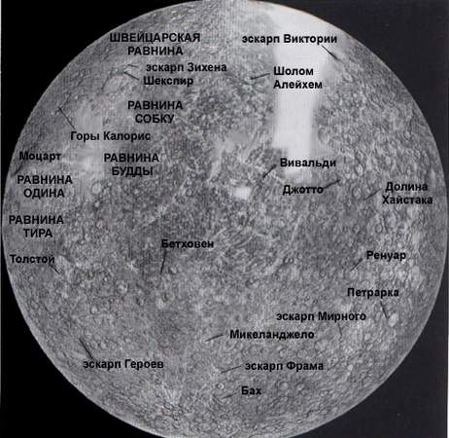
На Меркурії є характерні форми рельєфу – ескарпи. Ескарпи – це обриви,круті укоси висотою від сотень метрів до 1–2 км, і довжиною 20–500 км. Вважається, що вони утворилися через стиск планети. У процесі утворенні Меркурія з планетозималей є багато неясного. При зіткненні планетозимали з планетою відбувається викид речовини. Воно частиною випадає назад, а якщо його швидкість досить велика, то летить у космос. Причому більше швидкість планетозималей, тим більше речовини іде в космос. Розрахунки показують, що випадання планетозималей на Меркурій не повинне привести до збільшення маси. Тобто Меркурій не міг утворитися! Одна з гіпотез приведена далі.

Slide 16
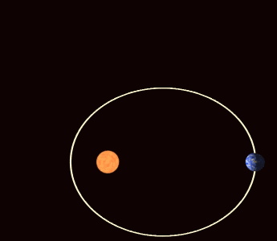
Швидкість обертання Меркурія вище, ніж в інших планет. Відбувається це для того, щоб планета залишалася на стабільній орбіті. З за швидкості свого обертання і найкоротшої з усіх великих планет орбіти, у Меркурія самий короткий рік: із середньою швидкістю 48 км/сек він робить повний оборот навколо Сонця за 88 днів земної доби. За цей час планета робить всьго півтора обороту навколо своєї осі. З цієї причини зоряна доба тривають дуже довго – 59та земної доби. Сонячна доба Меркурія, що тривають від одного сходу Сонця до іншого, дорівнюють 176 земній добі.

Slide 17
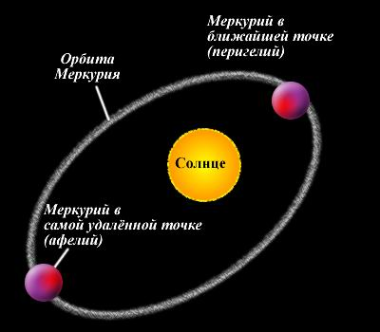
Орбіта Меркурія дуже витягнута: перигелій дорівнює 46 мільйонам км від Сонця, а афелій - 70 мільйонів км. Перигелій орбіти прецесує навколо Сонця з дуже малою швидкістю. У 19 столітті астрономи провели дуже ретельні спостереження параметрів орбіти Меркурія, але не могли адекватно пояснювати їх за допомогою механіки Ньютона. Невеликі розходження між що спостерігаються і передвіщеними значеннями були ння між що спостерігаються і передвіщеними значеннями були недозволеною проблемою протягом багатьох десятиліть. Думали навіть, що інша планета (іноді називана Вулканом) могла б існувати на орбіті, близької до Меркурія. Але насправді відповідь була знайдена за допомогою Загальної Теорії Відносності Ейнштейна, і коректне пророкування руху Меркурія було важливим фактором у раннім прийнятті цієї теорії.

Slide 18
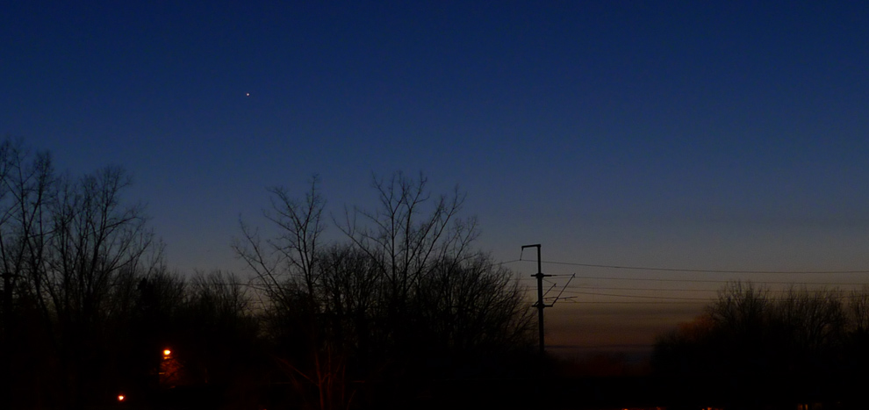
Меркурій - яскраве світило, але побачити його на небі не так просто. Справа в тім, що, знаходячись поблизу Сонця, Меркурій завжди видний для нас недалеко від сонячного диска, відходячи від нього те вліво (до сходу), те вправо (до заходу) тільки на невелику відстань, що не перевершує 28°. Тому його можна побачити тільки в ті дні року, коли він відходить від Сонця на найбільшу відстань. У Меркурія є слабке магнітне поле, його потужність складає приблизно 1% від потужності магнітного полючи Землі.

Slide 19
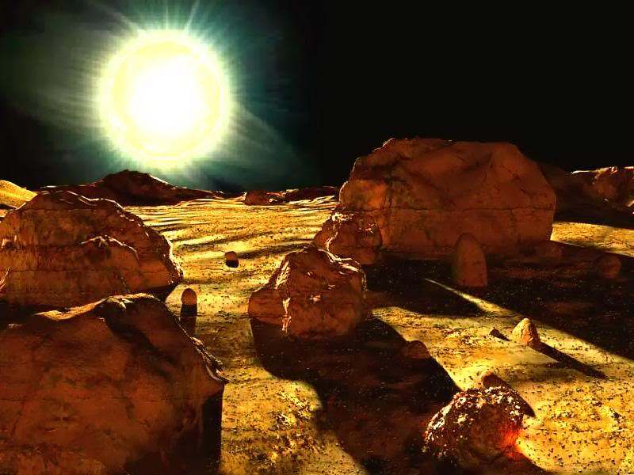
Меркурії набагато ближче до Сонця, ніж Земля. Тому Сонце на ньому світить і гріє в 7 разів сильніше, ніж у нас. На денній стороні Меркурія страшно пекуче, там вічне пекло. Виміру показують, що температура там піднімається до 400° вище нуля. Зате на нічній стороні повинний бути завжди сильний мороз, що, імовірно, доходить до 200° і навіть до 250° нижче нуля. Якщо розглядати Меркурій у сильний телескоп, то замість зірочки він буде виглядати, як маленький Місяць, маючи обрису або вузького серпика, або півкола. Це відбувається по тій же причині, що і зміна фаз Місяця. Меркурій - темна куля, власного світла він не дає і сіяє на небі за рахунок відображення сонячних променів. На тій половині Меркурія, що повернена до Сонця, - день, а на іншій - ніч. Ми бачимо тільки освітлену частину планети.

Slide 20
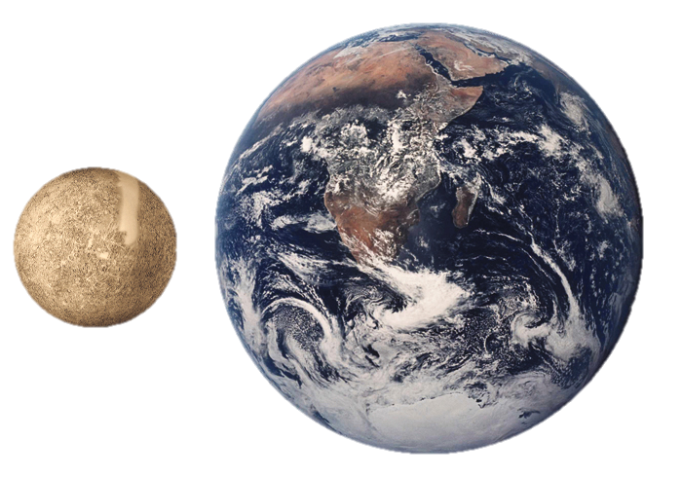
Діаметр Меркурія в 2,5 рази менше діаметра Землі й у 1,5 рази більше діаметра Місяця. Багато чого про Меркурій довідалися в 1974 р. після польоту АМС “Маринер-10”. Тоді люди вперше побачили поверхню Меркурія. Вона виявилася дуже схожої на місячну, практично неотличима від її. У Меркурія є екзотична гелієва атмосфера. Її тиск у 500 млрд. раз менше тиску земної атмосфери. Атмосфера Меркурія подібна поточній ріці тим, що вона постійно тікає від планети, і постійно поповнюється сонячним вітром.

Slide 21
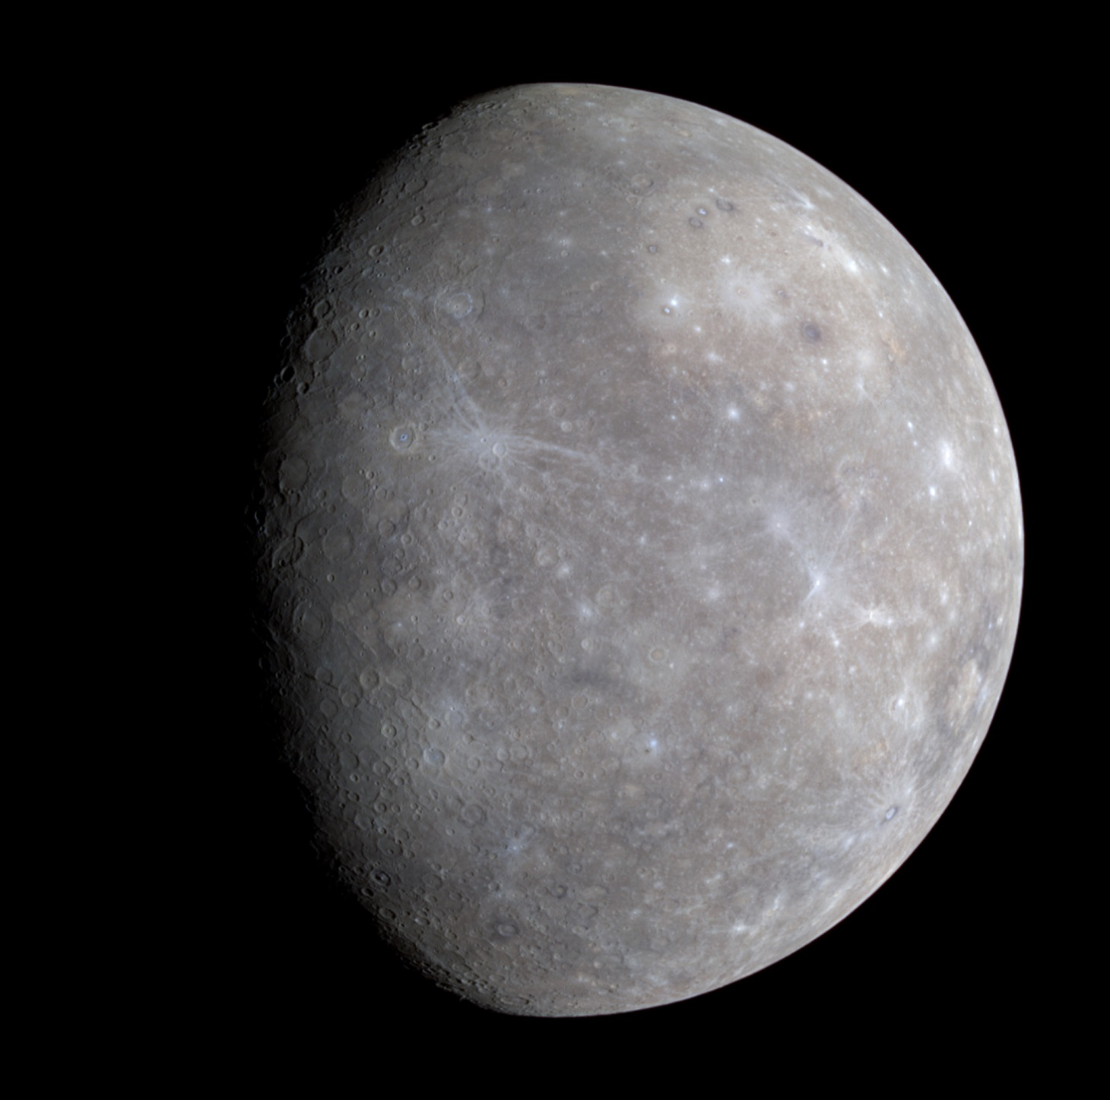
Отже, Меркурій - це царство пустель. Одна його половина - гаряча кам'яна пустеля, інша половина - крижана пустеля, бути може, покрита замерзлими газами.

Slide 22
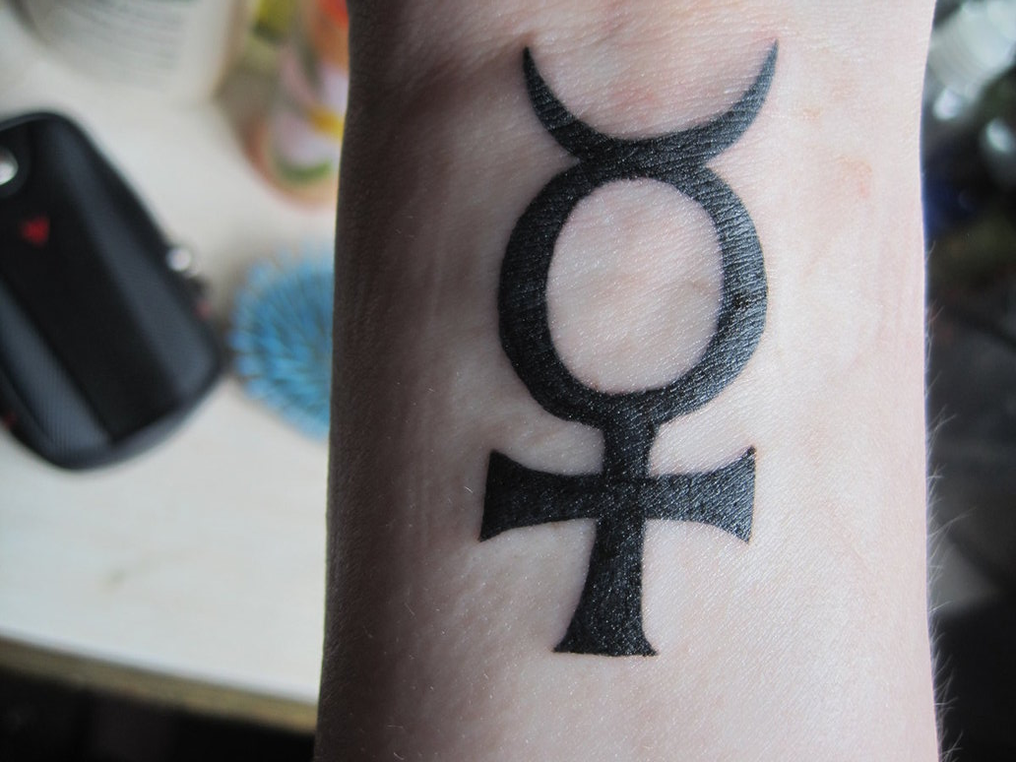
Кінець ☺

